Slide 1
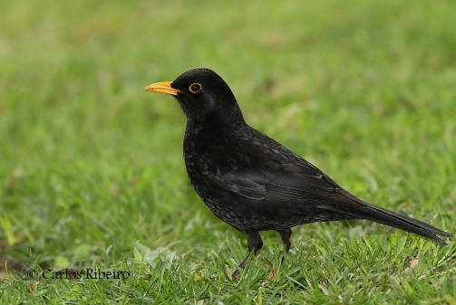
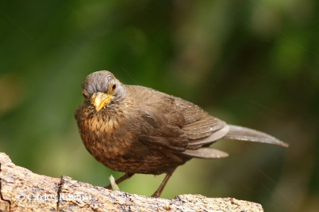
Escola Básica e Secundária da Calheta
Calheta, Ilha São Jorge, Açores
Melro
Foto da espécie
Turdus merula azorensis
Alimentação: Minhocas, bagas, frutos, insetos e larvas.
Distribuição Geográfica:
Em todas as ilhas dos Açores, avistam-se desde o nível do Mar até zonas de montanha. Também os podemos observar em zonas relvadas, jardins, hortas ou em grandes extensões de produções agrícolas.
Melro macho
Curiosidades:
Na generalidade é um animal que desperta a atenção pelo seu canto melodioso. Desloca-se, alternadamente, aos saltinhos e a caminhar. E não gosta da nossa aproximação. Os machos adultos apresentam plumagem toda preta e o bico amarelo-vivo, as fêmeas têm cores mais discretas, em tons escuros/acastanhados e esbatidos, com o peito malhado de cor castanha e o seu bico tem algumas nuances de amarelo.
Foto da espécie
Melro fêmea

